Slide 1
Présentation de groupe
Charlotte Bigras & Bérangère Villatte
PSY6976
3 décembre 2020

Slide 2
Enjeux personnels de ce cours?
Base de programmation = 0
Audiologie, programmer des tâches auditives ou de stress
Développer notre habileté à comprendre et développer une tâche avec plus d’autonomie

Slide 3
Contexte de choix de notre tâche
Labo qui étudie des acouphènes
Lien avec projet de doc sur l’influence du stress et du bruit sur la modulation dynamique de l’acouphène
Phase de validation d’une plateforme ‘ARP’ qui enregistre les battements cardiaques par l’oreille
Mise en contexte de différentes situations qui font varier le rythme cardiaque → valider la robustesse de la ARP vs. Holter/ PPGs
3 tâches différentes:
Douleur
Bruit
Stress mental

Slide 4
Choix de notre tâche
Problématiques :
ARP enregistre HB dans l’oreille, participant ne doit pas parler, expérimentateur non plus.
La parole du participant modifie aussi patron de respiration qui modifie le rythme cardiaque.
→ La tâche de stress mental doit être silencieuse

Slide 5
Littérature? Tâches standards ?
TSST Trier Social Stress Task, la plus utilisée en étude sur le stress. Utilisée plusieurs fois à notre lab. Mais nécessite de communiquer oralement.
Tâche simple qui fait intervenir mémoire à court terrme, maintient le participant concentré.
1022 – 13
Et ainsi de suite, sans feedback positif, sans annoncer les équations à chaque fois. Le participant doit se souvenir du résultat précédent.
MIST Montreal Imaging Stress Task
Soumis a des droits d’auteurs, moins d’infos sur la façon dont est sélectionnée la difficulté des équations et le nombre de chiffre contenus
Paced Math Test
Open Source qui utilise un GUI, bonne idée mais feedback sonore. Modification de cette tâche envisageable ultérieurement, mais pas de GUI dans le contexte du cours…

Slide 6

Présentation de la tâche et du code

Slide 7
Video de la tache

Slide 8
Problématiques rencontrées… …et stratégies!

Slide 9
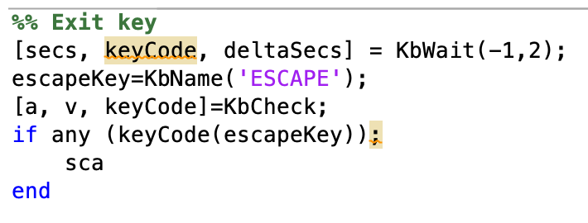
Impossible de fermer l’écran avec sca si bug dans le script. Fermer manuellement en quittant Matlab… mais sans voir les erreurs!
Solution
1. 2 écrans, accès à la cmd window et fermer manuellement. ✅
2. Ajouter une escape key ✅
2. Compatibilité Mac / Windows
Mac verrouille automatiquement les touches du clavier.
KbCheck, KbWait, etc. ne fonctionnent pas. Les scripts psychDemos de PTB ne fonctionnent pas, quelques jours de latence avant d’avoir la solution...

Slide 10
3. Input du participant affiché sur l’écran
Fonction input() ne s’affiche pas à l’écran avec PTB. La réponse n’est pas timée non plus. Il faut que l’input string s’efface automatiquement au bout de 7.5secs. Input() attend indéfiniment qu’un input soit entré...
Solution
Fonction de PTB GetEchoString permet d’enregistrer un input affiché sur l’écran ✅
GetEchoString possède un argument UntilTime propre à GetKbChar : si la touche Entrée n’est pas pesée avant UntilTime, alors le string retourne un array vide [ ] ✅

Slide 11
GetEchoString ne supprime pas le texte quand on delete!
Solution
Modifier en GetEchoString2.m ; supprime le message ‘Entrez votre texte’, et supprime les caractères avec la touche delete. ✅
Avant
Après
Insérer video
Insérer video

Slide 12
5. UntilTime de GetEchoString
Nous voulons que l’input string se supprime automatiquement après RTMax =7,5secs. UntilTime ne fonctionnait pas avec UntilTime = RTMax.
Solution
« GetSecs » doit aussi être inséré dans l’argument; soit UntilTime = GetSecs + RTMax

Slide 13
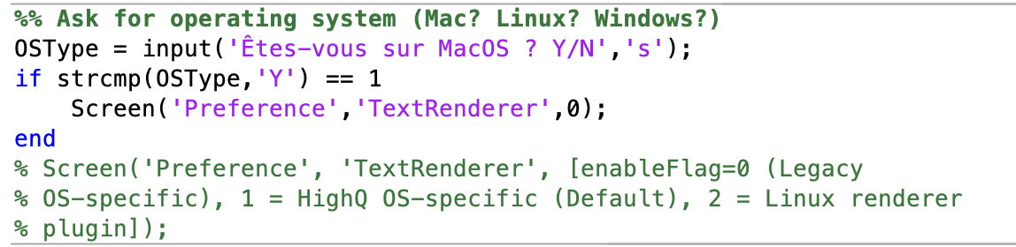
6. DrawFormattedText et DrawText
Retournent une erreur sur Mac.
Solution
1. Screen(‘Preference’,’TextRenderer’,0) permet de faire fonctionner DrawFormattedText sur Mac.
2. Ajouter une question en début de code pour s’adapter à tous les syst. d’exploitation.

Slide 14
6. DrawFormattedText et DrawText
Retournent une erreur sur Mac.
Solution
Screen(‘Preference’,’TextRenderer’,0) permet de faire fonctionner DrawFormattedText sur Mac.
2. Ajouter une question en début de code pour s’adapter à tous les syst. d’exploitation.

Slide 15
7. Réafficher 1022 – 13 à chaque erreur… …Mais pas pour les bonnes réponses, tout en restant élégant. Le plus gros problème de notre code. Nous forçait à remettre la ligne GetEchoString dans chaque condition de notre loop avec ‘1022 – 13’ au dessus. Si on ne la remet pas, alors Matlab va systématiquement afficher l’équation à chaque itération même s’il y a une bonne réponse. OR cette tâche doit faire intervenir la mémorisation de la réponse précédente pour garder le participant concentré et augmenter son état de stress (donc pas de randomisation des équations). MAIS nous donne beaucoup trop de texte dans chaque condition et ce n’est pas élégant… Problème actuel : Version simplifiée affiche systématiquement les équations, mais la seule que nous voulons afficher est 1022– 13.
Voir exemple…

Slide 16
Video version nous vs. simplifiée pour 1022 – 13

Slide 17
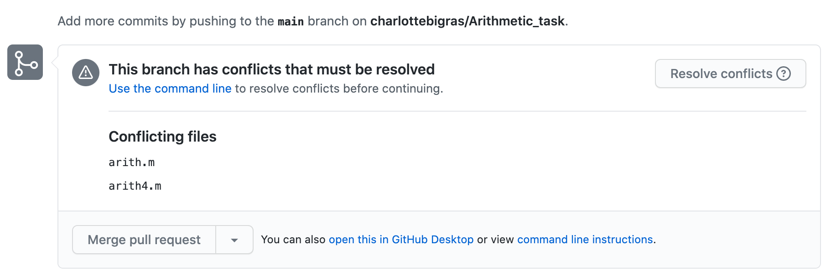
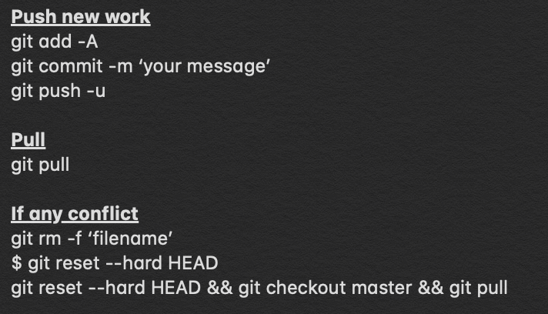
8. Collaboration sur GitHub Gérer les conflits quand travaille le même jour sur le même document.
Solution
Commandes spécifiques
2. S’envoyer les codes… : )

Slide 18
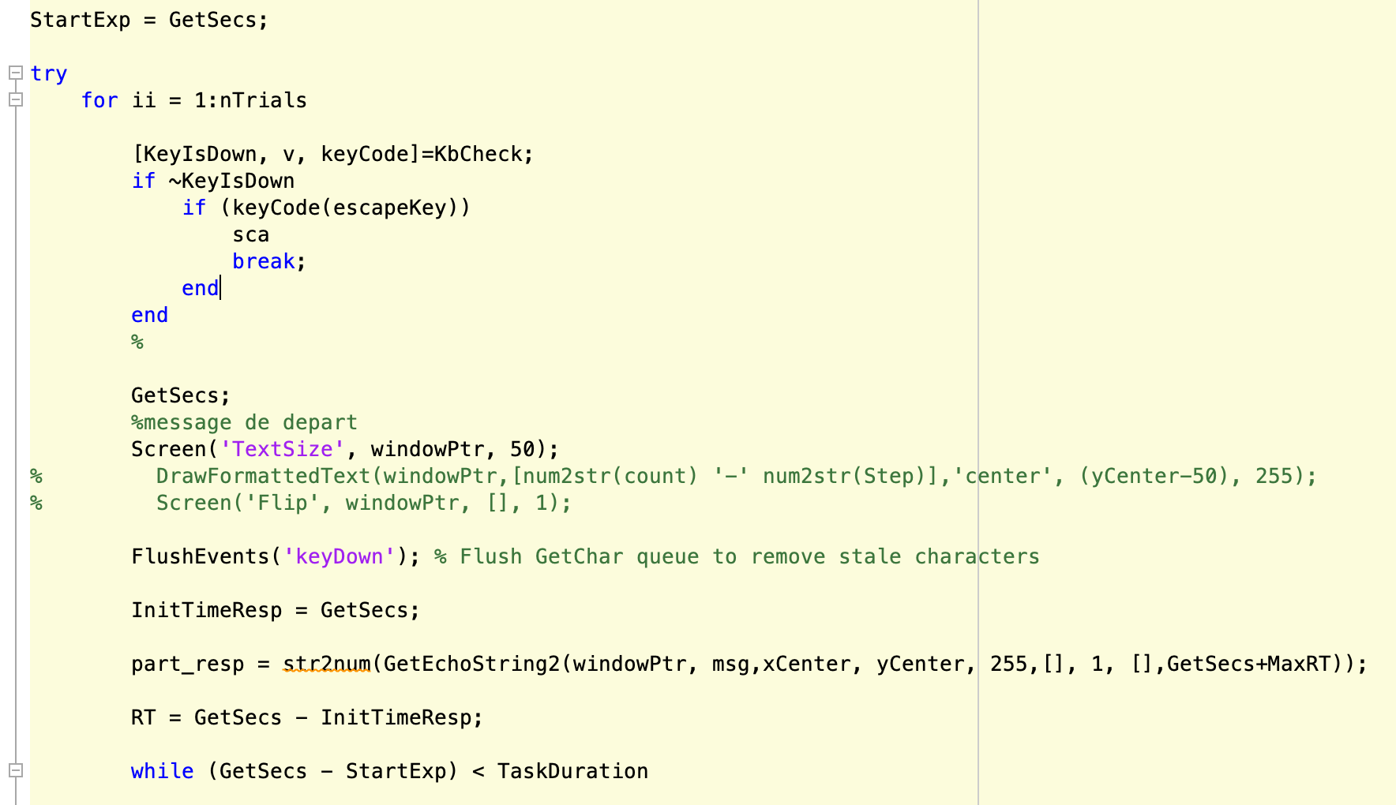
9. Tic Toc vs. GetSecs Tic toc pratique pour réinitialiser avec le Tic à chaque équation (doit apparaître < 7,5sec). Mais moins précis que GetSecs. L’expérience doit aussi durer maxi 5 minutes. Nécessite 2 marqueurs de temps.
Solution
Initialiser avant la for loop le début de l’expérience StartExp = GetSecs, prendre le temps à chaque itération avec GetSecs. Briser le While statement quand GetSecs – StartExp dépasse TaskDuration.
Initialiser le temps de réponse avant chaque GetEchoString2 avec InitTimeResp = GetSecs, et prendre le temps après avec RT = GetSecs – InitTimeResp.
1
2

Slide 19
Finally, we did it… !

